Slide 1
第六章 字典与检索
6.1 基本概念
6.2 线性表表示
6.3 散列表示
6.4 二叉树表示
6.5 AVL树表示*
6.6 B树表示*
6.7 字典的各种表示的比较

Slide 2
6.1 基本概念
字典：元素的有穷集合，其中每个元素由两部分组成，分别称为元素的关键码和属性。包含关键码和属性(或值)的二元组称作关联(Association)字典中的两个元素能够根据其关键码进行比较。
对字典进行的操作主要有：检索、插入元素和删除元素。字典中最主要的运算是进行检索。
静态字典：一经建立就基本保持不变；
动态字典：经常需要改动。

Slide 3
存储方法：顺序法、散列法、二叉树法和B树。
存储方法的选择：考虑检索效率、元素的插入和删除是否简便。
检索效率的标准：检索过程中和关键码的平均比较次数，即平均检索长度ASL，定义为：
ASL = ∑p_{i}c_{i}
每个元素的检索概率相等时， p_{i}=1/n。
n
i=1

Slide 4
6.2 线性表表示
6.2.1 顺序表表示
6.2.2 链表表示和索引结构

Slide 5
6.2.1 顺序表表示
字典的顺序表示定义如下∶
typedef int KeyType;
typedef int DataType;
typedef struct
{ KeyType key; /* 字典元素的关键码字段*/
DataType value; /* 字典元素的属性字段 */
}DicElement;
typedef struct
{ DicElement element[MAXNUM];
int n; /*n≤MAXNUM，为字典中元素的个数 */
} SeqDictionary;

Slide 6
算法6.1 顺序检索算法
  ASL = 1*p₁ +2* p₂ + …+n* p_{n}
= (1+2+…+n)/n (p_{i}=1/n)
= (n+1)/2=O(n)
  优点是算法简单且适应面广，无论字典中元素是否有序均可使用。
  缺点是平均检索长度较大，特别是当n很大时，检索效率较低。

Slide 7
算法6.2 二分法检索算法
  条件：字典中的元素按关键码排序。
  优点是比较次数少，检索速度快。
  缺点是要将字典按关键码排序，且只适用于顺序存储结构。
例： key=25
字典 [ 05 10 18 25 27 32 41 51 68 73 99]
下标 0 1 2 3 4 5 6 7 8 9 10
[ 05 10 18 25 27] [25 27]

Slide 8
性能分析：
以下面11个数的查找为例：
5 13 19 21 37 56 64 75 80 88 92
1 2 3 4 5 6 7 8 9 10 11
从折半查找法可知：找到第6个数仅需比较1次，找
到第3和第9个数需2次，找到第1，4，7，10个数需3
次，找到第2，5，8和11个数需4次。
查找过程可以用下图的
二叉树来表示。查找某个
结点所比较的次数等于
该结点的层次数加1。
实际上查找某个结点的
过程就是从根结点到相
应的结点的路径。
6
3
9
1
4
7
10
2
5
8
11

Slide 9
查找成功时进行比较的次数最多不超过该树的深度。而具有n个结点的判定树的深度为⎣log₂n⎦。所以折半查找法在查找成功时的比较次数最多为⎣log₂n⎦+1次。
如果考虑到查找不成功的情况，则判定树如下所示
（方框表示查找不成功的情况）：
6
由此可见，查找不成功时的最多比较次数也是⎣log₂n⎦+1。
3
9
1
4
7
10
-1
2
3-4
5
6-7
8
9-10
11
1-2
3-4
4-5
5-6
7-8
8-9
10-11
11-

Slide 10
6.2.2 链表表示和索引结构
索引顺序法
查找方法：分块查找（索引顺序查找），是顺序
查找的一个改进方法。在此查找法中，除顺序表外还
有一个索引表，如下图。
索引表
最大关键字
22
48
86
起始地址
1
7
13
22
12
13
8
9
20
33
42
44
38
24
48
60
58
74
49
86
53

Slide 11
整个表分成三个子表，对每个子表建立一个索引项，其中包括两项内容：关键字项（其值为该子表内的最大关键字）和指针项（指示该子表的第一个记录在表中的位置）。索引表按关键字有序，表或者有序或者分块有序。分块有序指的是后一个子表中所有记录的关键字均大于前一个子表中的最大关键字。
由此，分块查找需分两步进行：
（1）现确定待查记录所在的块（子表）
（2）然后在块中顺序查找。

Slide 12
因此，分块查找的平均查找长度为
ASL ＝ L_{b} + L_{w}
一般情况下，为进行分块查找，可将长度为n的
表均匀地分成b块，每块含有s个记录，即b=⎡n/s⎤；再
假定表中每个记录的查找概率相等，则每块查找的概
率为1/b，块中每个记录的查找概率为1/s。
若用顺序查找确定所在块，则
ASL = L_{b} + L_{w} = (b+1)/2 + (s+1)/2
= n/2s + s/2 +1

Slide 13
6.3 散列表示
前面介绍的查找方法都是建立在“比较”的基础上，查找的效率依赖于查找过程中所进行比较的次数。 理想的情况是希望不进行任何比较，一次存取便能得到所查记录。这样就需要在关键码和记录的存储位置之间建立一个确定的对应关系.
key 存储地址
h
6.3 .1 散列表示
6.3 .2 散列函数
6.3 .3 存储表示与碰撞的处理

Slide 14
6.3.1 散列表示
散列函数：
使每个关键码都和结构中存储位置对应,这样的一个对应关系称为散列（哈希Hush）函数。
关键码 存储地址
碰撞：若key1≠key2 ,h(key1)=h(key2).
key1和key2称为同义词。
  h(key)的值域所对应的地址空间称为基本区域。
  发生碰撞时，同义词可以存放在基本区域中未被占用的单元，也可以存放到另开的区域中。
负载因子： 散列表中结点数
基本区域能容纳的结点数
h
α =

Slide 15
6.3.2 散列函数
关键码经过散列函数得到一个随机地址，以便使一组关键码的散列地址均匀地分布在逐个地址区间中，从而减少冲突。
常用的散列函数有：
1． 数字分析法
2． 除余法
3． 折叠法
4. 中平方法
5. 基数转换法

Slide 16
1. 数字分析法
假设关键码是以r为基的数，并且哈希表中可能
现的关键码都是事先知道的，则可取关键码的若干数位组成散列地址。
Key h(key)
000319426 326
000718309 709
000629443 643
000758615 715
000919697 997
000310329 329

Slide 17
2. 除余法
取关键码被某个不大于散列表长度m的数p除后所得余数为散列地址。数p的选取：一般可选它为质数。
h(key)=(int)key % p;
m=128, 256, 512, 1024 p=127, 251, 503, 1019
3. 折叠法
将关键码分割成几部分，然后取这几部分的叠加和作为地址。
key=582422241
58 | 2422 | 241 58 | 2422 | 241
8 5 5 8
1 4 2 2 4 1
2 4 2 2 2 4 2 2
1 1 0 6 4 2 7 2 1

Slide 18
4. 中平方法
先求出关键码的平方，然后取中间几位作为地址。
key=4731 (4731)² = 22382361
h(key)=382
5. 基数转换法
把关键码看成基数为r1的数，将它转换成基数为
r2的数，用数字分析法取中间几位作为散列地址。R1
和r2最好互素。例如，key=236075, r1=13, r2=10,
(236075)₁₃=2*13⁵+3*13⁴+6*13³+7*13+5
=(841547)₁₀
h(key)=4154

Slide 19
实际工作中需视情况的不同而采用不同的散列函
数，通常需要考虑的因素有：
  A. 计算哈希函数所需时间;
  B. 关键码的长度;
  C. 哈希表的大小;
  D. 关键码的分布情况;
  E. 记录的查找频率。
总之，是“杂凑”出来的。

Slide 20
6.3.3 存储表示与碰撞的处理
1. 开地址法
在基本区域内形成一个探查序列
H_{i} = (H(key) + d_{i})MOD m,
i = 1, 2, …, k ( k ≤m-1)
其中：m为表长，d_{i}为增量序列，可有多种取法：
A. d_{i} = 1, 2, 3, …, m-1, 称线性探查序列;
B. d_{i} = i*h2(key), h2(key)是另一个散列函数，称
双散列探查序列;
C. d_{i} = 1², -1², 2², -2², …, k², -k² (k ≤ m/2)
称为二次探查序列；
D. d_{i} = 伪随机数序列，称伪随机探查序列。

Slide 21
当发生碰撞时，则沿探查序列进行查找， 插入时，直到找到一个空单元；查找时，或查找到关健码为key的元素或查找到达一个空单元。例如：
K={18, 73, 10, 05, 68, 99, 27, 41, 51, 32, 25}
{ 5, 8, 10, 5, 3, 8, 1, 2, 12, 6, 12}
h(key)=key%13;
25
27
41
68
18
05
32
73
99
10
51
采用线性探测序列，容易出现堆积现象，即在处理同义词的过程中又添加了非同义词的冲突。

Slide 22
双散列探查序列
K={18, 73, 10, 05, 68, 99, 27, 41, 51, 32, 25}
{ 5, 8, 10, 5, 3, 8, 1, 2, 12, 6, 12}
h1(key)=key%13; h2(key)=key%11+1；
27
41
68
18
32
25
73
99
10
05
51
h1(25)=25%13=12;
h1(25)+h2(25)=25%13+(25%11+1)=12+4=16;
h1(25)+2*h2(25)=25%13+2*(25%11+1)=12+8=20;

Slide 23
散列表的查找
在散列表上进行查找和构造散列表的过程基本一
致。给定key值，根据散列函数求得散列地址，若表中没有记录，则查找不成功；否则比较关键码，若和给定值相等，则查找成功；否则根据造表时设定的冲突处理方法找“下一地址”，直到散列表某个位置为空或表中所填记录的关键码等于给定值时为止。
算法6.3 散列表的检索
算法6.4 散列表的插入

Slide 24
2. 拉链法
设基本区域长度为m，建立m条链表，将所有关键字为同义词的记录存储在同一条线性链表中。
K={18, 73, 10, 05, 68, 99, 27, 41, 51, 32, 25}
{ 5, 8, 10, 5, 3, 8, 1, 2, 12, 6, 12}
h(key)=key%13;
{{ }，{{27}，{41}，{68}，{ }，{18，05}, {32}，
{ }，{73， 99}，{ }，{10}，{ }，{51，25} }
3. 建立一个公共溢出区，另设立一个溢出向量表，
把所有冲突的关键码记录都填入溢出表。

Slide 25
∧
27 ∧
41 ∧
图6.2 用拉链法解决碰撞
41 ∧
∧
18
5 ∧
32 ∧
∧
73
99 ∧
∧
10 ∧
∧
51
25 ∧

Slide 26
在实际应用中上述方法可以推广，同义词表可以采用顺序表或散列表。有时把存放同义词的表称为“桶”。这种结构可以用于存储大型字典，组织成文件。
散列表示是一种存储结构，这种存储结构决定了它的检索方法。一般
负载因子 α= 0.5 ~ 0.75
平均检索长度：常数。

Slide 27
6.4 二叉树表示
字典采用二叉排序树作为存储结构，既有较高的检索效率，又具有链式存储时元素插入、删除操作的灵活性。
6.4.1 二叉排序树
6.4.2 最佳二叉排序树*

Slide 28
6.4.1 二叉排序树
二叉排序树定义
二叉排序树(Binary Sort Tree)或者是一棵空二叉树；或者具有下列性质的二叉树：
A. 若它的左子树不空，则左子树上所有结点的
值均小于它的根结点的值；
B. 若它的右子树不空，则右子树上所有结点
的值均大于它的根结点的值；
C. 它的左右子树也分别为二叉排序树。
实际上，折半查找法的判定树就是一棵二叉排序树。

Slide 29
K= {18, 73, 10, 05, 68, 99, 27, 41, 51, 32, 25}
18
10
73
99
05
68
27
41
25
图6.3 二叉排序树示例
32
51

Slide 30
二叉排序树的存储结构（llink_rlink)：
struct BinTreeNode;
typedef struct BinTreeNode * pBinTreeNode;
struct BinTreeNode
{ KeyType key; /* 结点的关键码字段 */
DataType other; /* 结点的属性字段 */
PBinTreeNode llink, rlink;
/* 二叉树的左、右指针 */
};
typedef struct BinTreeNode * BinTree;
typedef BinTree *PBinTree;

Slide 31
算法6.5 二叉排序树的检索算法
L.key<T.key<R.key
while （T 非空）
{ if (T.key==key)
查到；
else if (T.key>key)
查左子树；
else 查右子树；
}
T
L
R

Slide 32
算法6.6 二叉排序树中插入结点的算法
当树中不存在关键字等于给定值的结点时，需要生成新结点并插入到二叉树中。而新插入的结点必定是一个叶子结点，并且是查找不成功时查找路径上访问的最后一个结点的左孩子或右孩子结点。
算法： if ( 二叉排序树中查不到该结点)
{ 建立新结点；
if (原二叉排序树是空树)
新结点作为根结点;
else if (新结点<父结点)
插入左子树；
else 插入右子树；
}

Slide 33
若从空树出发，经过一系列插入操作后，可生成一
棵二叉排序树。
例如，K={18, 73, 10, 05, 68, 99, 27, 41, 51, 32, 25}
18
10
73
68
99
05
27
41
25
图6.5 二叉排序树
的生成过程示例
32
51

Slide 34
容易看出，中序遍历可以得到一个关键字的有序
序列（怎么证明？）这就是说，一个无序序列可以通过构造一棵二叉排序树而变成一个有序序列。
另外可以看到，每次插入的新结点都是树中一个
叶子结点，因此在进行插入的时候不必移动其他结点，仅需改动某个结点的指针。由此可见
二叉排序树既有折半查找的特性，又采用了链表作存储结构。因此是动态查找表的适宜结构。

Slide 35
二叉排序树结点的删除
删除二叉排序树的某个指定结点后，仍然是二叉排序树。假设指针p指向要删除的结点, 指针parentp指向*p的父结点。
1. 若*p是叶子结点，由于删除叶子结点不破坏整棵树的结构，因此，只需要修改其双亲结点的指针。
2. 若*p只有左子树P_{L}或只有右子树P_{R}，此时，只要
令P_{L}或P_{R}的根结点直接代替*p即可.
*parentp
*parentp
*p
*p
∧
∧
*parent *p P_{R}
P_{R}
P_{l}
*parent P_{l} *p

Slide 36
3. 若*p的左右子树均不空，则从下图可知,在删除 *p
之前，中序遍历该二叉树得到的序列为
{…L *p R …}
删除*p之后，为保持其它元素之间的相对位置不
变，可以有两种做法。
r
第一种方法：令*p的左子树的根结点代替*p ，而*p的右子树为 的右子树;
r
*p
L
L
R
r
R
r

Slide 37
在p的左子树中找出关键码最大的结点r，将r的右指针指向p的右子女，用p的左子女代替p结点。
18
10
73
68
99
05
68
27
99
41
25
删除结点73的过程
32
51

Slide 38
第二种方法：
（a）按对称序周游p的左子树，找到关键码最大的
结点r，删除r（用的左子女代替它）；
（b）用r结点代替被删除结点p。
*p
r
L
R
L
R
r
L r *p R
L r R

Slide 39
K= {18, 73, 10, 05, 68, 99, 27, 41, 51, 32, 25}
18
10
73
68
99
68
05
68
27
41
25
32
51
图6.6 二叉排序树的删除操作示例

Slide 40
算法 6.8 从二叉排序树上删除一个结点
查找被删除结点*p；
if(*p无左子女)
用*p的右子女代替*p；
else {找*p的左子树中最右下结点*r；
用*r的右指针指向*p的右子女；
用*p的左子女代替*p；
}

Slide 41
性能分析
在二叉排序树上查找关键字实际上是走了一条从根结点到某个结点的路径的过程，比较的次数等于路径长度加1。因此，比较的次数不超过树的深度。但是具有n个结点的二叉树可以有不同的形态，因此，对于不同形态的二叉排序树，其平均查找长度也是不同的。最坏的情况下蜕变为单支树，此时的平均查找长度为（n+1)/2。
在随机的情况下，平均性能为：
P(n) <= 2(1+1/n) ln n
由此可见，在随机情况下的平均查找长度和ln n是等数量级的，然而在某些情况下，还需进行“平衡化”处理。

Slide 42
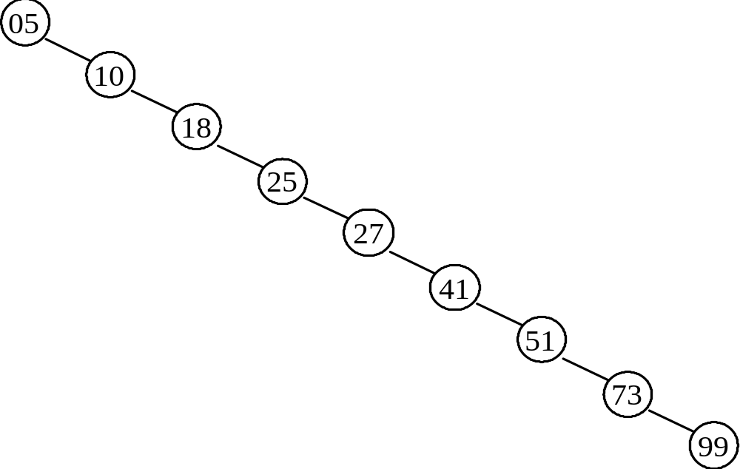
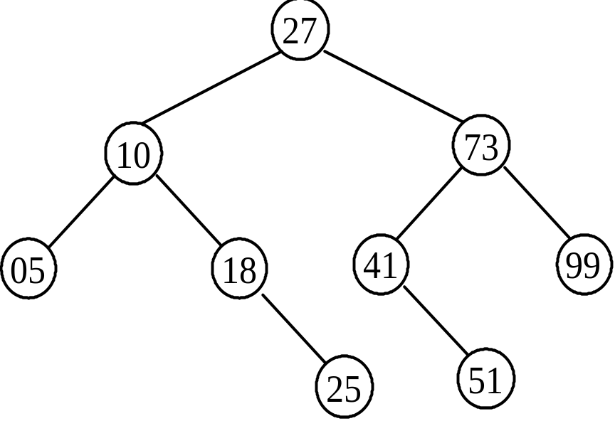
6.4.2 最佳二叉排序树*
n个结点按不同的次序插入到二叉排序树中，有n!棵二叉排序树(其中有的形态相同) 。
图6.7由同一组关键码构成的两棵形态不同的二叉排序树

Slide 43
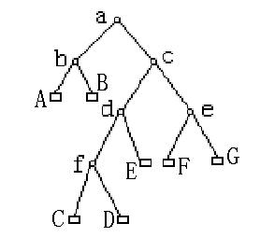
用平均检索长度来评价二叉排序树的好坏
一棵扩充的二叉排序树对称序列,是从最左下的外部结点开始，到最右下的外部结点结束，并且所有内外部结点都是交叉排列，即第i个内部结点正好位于第i个外部结点和第i+1个外部结点之间。
用一棵扩充的二叉排序树表示一个字典的关键码集合，每个内部结点代
表一个元素的关键码，每
个外部结点代表与其相邻
的两个内部结点关键码之
间的那些关键码。右图的
中序周游为：
AbBaCfDdEcFeG

Slide 44
在二叉排序树里，检索一个关键码的平均比较次数为(平均检索长度）
其中l_{i}是第i个内部结点的层数，l’_{i}是第i个外部结点的层数，p_{i}是检索第i个内部结点关键码的频率，q_{i}是被检索的关键码属于第i个外部结点关键码集合的频率，p_{i}，q_{i}也叫结点的权。

Slide 45
令
p_{i}/w是检索第i个内部结点关键码的概率，q_{i}/w是被检索的关键码属于第i个外部结点关键码集合的概率。
检索中平均比较次数最小，即E(n)最小的二叉排序树称作最佳二叉排序树。
如何构造最佳二叉排序树？

Slide 46
一、所有结点的检索概率都相等
p₁ p₂ p_{n} q₀ q_{n} 1
w w w w w 2n+1
1
2n+1
=( IPL+n+EPL)/(2n+1)
= (2IPL+3n)/(2n+1) /*EPL=IPL+2n*/
IPL=
＝
...
...
=
=
=
=
=
n
n
∑(l_{i}+1)+ ∑ l_{i}´
E(n)=
i=1
i=0

Slide 47
平均检索长度E(n)是O(log₂n)量级的。
构造方法：
（1）将结点按关键码排序
（2）按二分法依次检索关键码，将检索中遇
到的还未在二叉排序树中的结点插入树中。
例如：K={27, 73, 10, 05, 18, 41, 99, 51, 25}

Slide 48
K={05, 10, 18, 25, 27, 41, 51,73, 99}
0 1 2 3 4 5 6 7 8
27
10
51
05
18
41
73
25
99
图6.8 最佳二叉排序树

Slide 49
二、所有结点的检索概率不相等
A
B
5
1
B
A
C
4
1
5
2
C
3
2
4
3
1
1
1
1
E(n)=33/17 E（n)=29/17
图 6.9 具有不等权结点的二叉排序树

Slide 50
给定排序关键码集合{key₁, key₂,…,key_{n}}和权的集合{p₁,…, p_{n} q₀, q₁ …,q_{n}}， p_{j}是检索第i个内部结点的概率， q_{j}是被检索关键码属于第i个外部结点关键码集合的概率，构造最佳二叉排序树，即构造花费最小
的二叉排序树。
最佳二叉排序树有个特点，即它的任何子树都是最佳二叉排序树。否则，只要将非最佳二叉排序树的子树换成最佳二叉排序树的子树，整个树的花费就小于原来的花费，这与原来就是最佳二叉排序树的前提矛盾。这一特点对于构造最佳二叉排序树十分有用。
n
n
C(0,n)=∑p_{i}(l_{i}+1)+ ∑ q_{i}l_{i}´
i=1
i=0

Slide 51
设关键码key_{i+1}, key_{i+2},…,key_{j}为内部结点，相应的权为(q_{i}, p_{i+1}, q_{i+1},…,p_{j}, q_{j})的最佳二叉排序树为T(i, j)，其根为R(i, j)，花费为C(i, j)，权的总和为
W(i, j)= p_{i+1}+…+ p_{j}+q_{i}+q_{i+1}+…+q_{j}(0≤i≤j≤n)。
C(i,j) = W(i,j)+min(C(i,k-1)+C(k,j)) (6.1)
i<k ≤ j
构造最佳二叉排序树的过程：
构造包含一个内部结点的最佳二叉排序树，
T(0,1), T(1,2),…,T(n-1,n)
构造包含二个内部结点的最佳二叉排序树，
T(0,2), T(1,3),…,T(n-2,n)
……, 直到最后构造T(0,n) 。

Slide 52
例题∶设n=4，且关键码集合为∶{ B, D, F, H}
key₁, key₂, key₃, key₄权的序列为∶
{1, 5, 4, 3, 5, 4, 3, 2, 1 }
p₁, p₂, p₃, p₄, q₀, q₁, q₂, q₃, q₄
要求构造最优二叉排序树。
初始时，W(i,i)=q(i)，C(i,i)=0，R(i,i)=0，0≤i≤4。
根据W(i,j)=p(j)+q(j)+W(i,j-1)和式6.1
求最优二叉排序树。
W(0,1)=p(1)+q(1)+W(0,0)=10
C(0,1)=W(0,1)+min{C(0,0)+C(1,1)}=10
R(0,1)=1
W(1,2)=p(2)+q(2)+W(1,1)=12
C(1,2)=W(1,2)+min{C(1,1)+C(2,2)}=12
R(1,2)=2

Slide 53
W(2,3)=p(3)+q(3)+W(2,2)=9
C(2,3)=W(2,3)+min{C(2,2)+C(3,3)}=9
R(2,3)=3
W(3,4)=p(4)+q(4)+W(3,3)=6
C(3,4)=W(3,4)+min{C(3,3)+C(4,4)}=6
R(3,4)=4
知道了W(i,i+1)和C(i,i+1)，0≤i<4，可以再次使
用6.1式计算W(i,i+2)，C(i,i+2)，R(i,i+2)，0≤i<3。这一过程可以重复到得出W(0,4)、C(0,4)和R(0,4)。

Slide 54
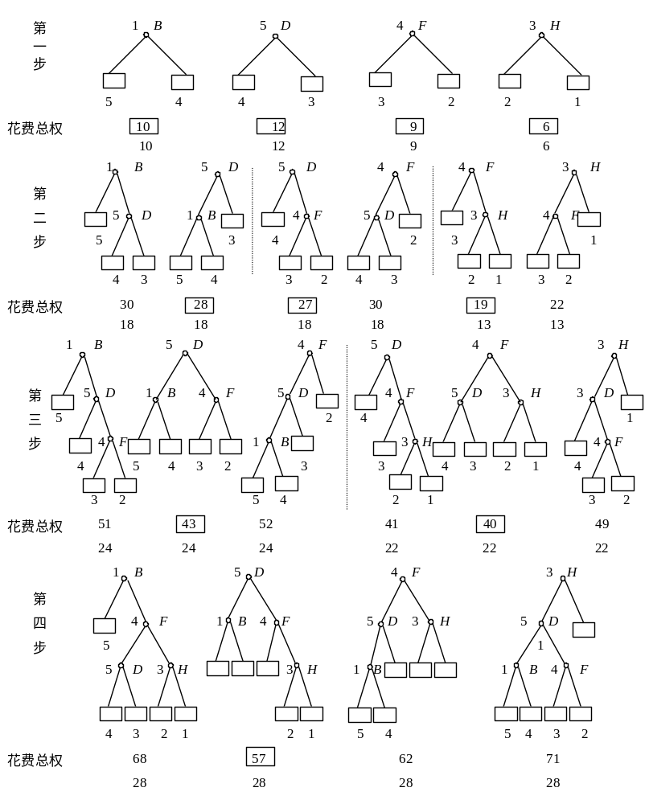

Slide 55
C(i,j) = W(i,j)+min(C(i,k-1)+C(k,j)) (6.1)
i<k ≤ j
找关键码key_{i+1}, key_{i+2},…,key_{j}为内部结点的最佳二叉排序树T(i,j):分别用 key_{i+1}, key_{i+2},…,key_{j}为根，考虑j-i棵二叉排序树。以 key_{k}为根的二叉排序树，其左子树包含key_{i+1},…, key_{k-1}，右子树包含key_{k+1},…,key_{j} ;包括这些关键码为内部结点的最佳二叉排序树T(i,k-1)和T(k,j)已在前面的步骤确定，C(i,k-1)和C(k,j)已求出。对于i<k ≤ j，找出使C(i,k-1)+C(k,j)最小的k₀ ,以key_{k0}为根，T(i, k₀-1)为左子树，T(k₀,j)为右子树的二叉排序树就是所要求的T(i,j)。

Slide 56
数组p[n-1]存放内部结点的权，数组q[n]存放外部结点的权,c[i][j],w[i][j]和r[i][j]分别为二叉排序树T(i,j)的花费，权和根。C,w,r分别为(n+1)*(n+1)个元素的二维数组。
算法 6.9 构造具有不等权结点的最佳二叉排序树

Slide 57
6.5 AVL树表示*
平衡二叉树定义
平衡二叉树又称AVL树。它或者是一棵空树，或者是具有下列性质的二叉树：它的左右子树均为平衡二叉树，且左右子树的深度之差的绝对值不超过1。若定义二叉树上结点的平衡因子BF(Balance Factor)为该结点的左子树的深度减去右子树的深度，在平衡二叉树上所有结点平衡因子只可能为-1, 0, 1。只要二叉树上有一个结点的平衡因子的绝对值大于1，则该二叉树就是不平衡的。
对于平衡二叉树来说，它的深度和logN是同数量级的，因此我们希望任何初始序列构成的二叉排序树都是AVL树。

Slide 58
1
-1
1
1
1
2
-1
0
0
0
1
0
0
图6.12 平衡和不平衡二叉树示例
6.5.1 调整平衡的模式
6.5.2 插入元素的算法

Slide 59
6.5.1 调整平衡的模式
最小不平衡子树:
指离插入结点最近，且以平衡因子绝对值大于1的结点为根的子树。
27
1
-2
10
51
1
图 6.13
-1
18
41
0
插入结点
最小
不平衡子树
0
25

Slide 60
设最小不平衡子树的根为A，调整的规律可归纳
为下列四种：
1. LL型调整；
2. RR型调整；
3. LR型调整；
4. RL型调整；
上面的几种情况在经过平衡旋转处理后，以*b
或*c为根的新子树为平衡二叉树，而且它的深度和
插入之前以*a为根的子树相同。因此，当平衡的二
叉排序树因插入结点而失去平衡时，仅需对最小不
平衡子树进行旋转处理即可。

Slide 61
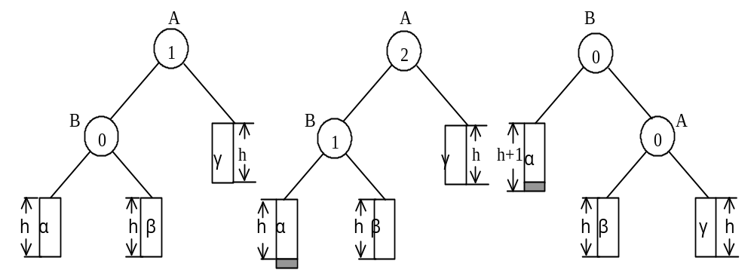
LL型调整操作示意图 (αBβ)A(γ)= (α)B(βAγ)
调整规则是∶将A的左子女B提升为新二叉树的根；原来的根A连同其右子树γ向右下旋转成为B的右子树；B的原右子树β作为A的左子树。

Slide 62
0
2
10
B
1
27
A
27
A
1
10
05
27
A
B
0
10
B
0
0
0
05
1
2
27
A
0
10
B
1
0
0
10
B
51
γ
1
0
05
α
27
A
1
0
05
α
0
β
18
0
0
β
0
γ
03
18
51
0
03
图6.15 LL型调整操作示例

Slide 63
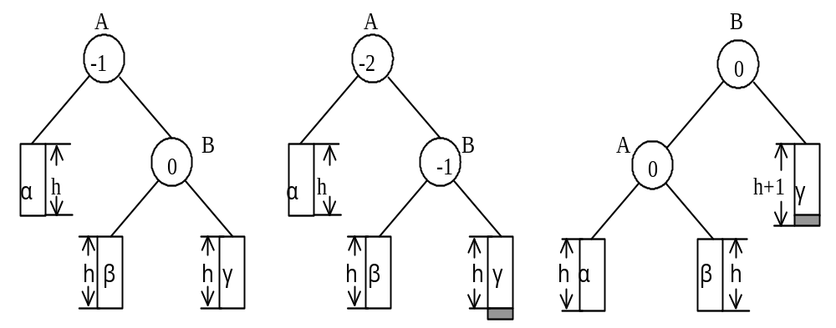
RR型调整操作示意图 (α)A(βBγ)= (αAβ)B(γ)
调整规则：将A的右子女B提升为新二叉树的根；原来的根A连同其左子树向左下旋转成为B的左子树；B的原左子树作为A的右子树。

Slide 64
A
-2
A
-1
27
27
0
51
B
-1
B
B
51
A
0
51
27
73
0
0
0
73
-1
-2
A
27
0
0
51
B
0
-1
B
10
51
α
0
-1
γ
0
0
γ
27
A
73
41
-1
73
β
0
0
β
0
10
41
99
0
99
α
图6.17 RR型调整操作示例

Slide 65
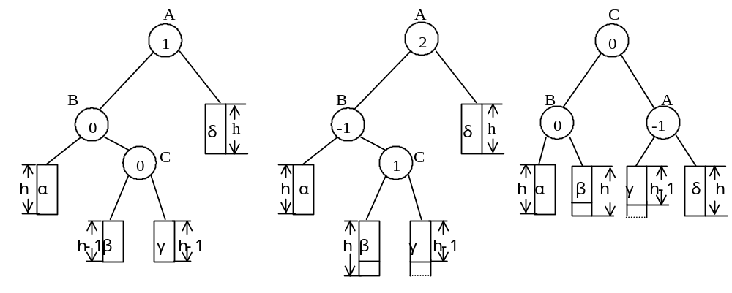
LR型调整操作示意图 ((α)B(βCγ))A(δ)= (αBβ)C(γAδ)
调整规则∶设C为A的左子女的右子女，将A的孙子结点C提升为新二叉树的根；原C的父结点B连同其左子树α向左下旋转成为新根C的左子树，原C的左子树β成为B的右子树；原根A连同其右子树δ向右下旋转成为新根C的右子树，原C的右子树γ成为A的左子树。

Slide 66
1
-2
27
A
27
A
-1
B
0
δ
0
B
0
δ
10
51
10
51
0
05
α
1
C
0
05
α
0
C
18
18
0
C
0
16
β
18
0
-1
27
A
10
B
0
0
δ
05
0
16
β
51
图6.19 LR型调整操作示例

Slide 67
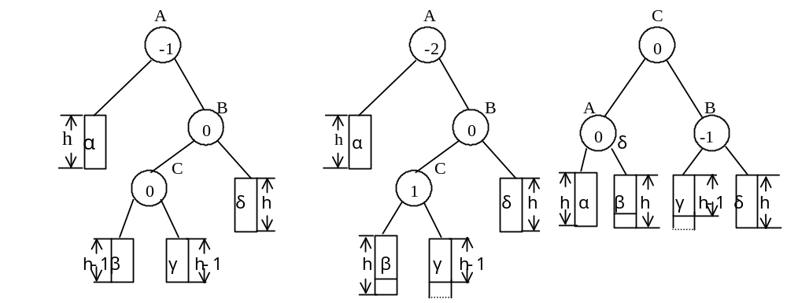
RL型调整操作示意图 (α)A((βCγ)B(δ))= (αAβ)C(γBδ)
调整规则：设C为A的右子女的左子女，将A的孙子结点C提升为新二叉树的根，原来C的父结点B连同其右子树δ向右下旋转成为新根C的右子树，C的原右子树γ成为B的左子树；原来的根A连同其左子树α向左下旋转成为新根C的左子树，原来C的左子树β成为A的右子树。

Slide 68
-1
-1
-2
A
-1
A
27
27
0
0
0
1
B
0
10
51
0
B
10
51
α
α
C
δ
1
0
δ
0
0
41
0
73
41
0
73
C
β
0
30
0
41
C
0
-1
B
27
A
51
0
0
β
0
10
30
73
δ
α
图6.21 RL型调整操作示例

Slide 69
6.5.2 插入元素的算法
设 在平衡二叉树上插入一个关键码为key的结点,二叉树采用llink_rlink表示，结点中增加一个字段存储结点的平衡因子。算法中包括以下几个部分：
（1）找最小不平衡子树。找插入位置时，令*A离插入位置最近，且平衡因子不为0的结点，若这样的结点不存在，则A指向根结点；若插入后使AVL树失去平衡，则*A是最小不平衡子树的根。
（2）修改一些结点的平衡因子 路径： *A，… ，新结点。插入前，仅*A的平衡因子不为0。插入后，从*A的子女开始，顺序扫描路径上的结点*P,若新结点插入*P的左子树中，则*P平衡因子变为1；否则变为-1。

Slide 70
(3)判别以*A为根的子树是否失去了平衡。
若*A的平衡因子为0，则插入后不会；
若*A的平衡因子为1，且插入到*A的左子树，则失去平衡，进一步，若插入到*A的左子女的左子树，则采用LL型调整；若插入到*A的左子女的右子树，则采用LR型调整;
若*A的平衡因子为-1, 且插入到*A的右子树,则失去平衡，进一步,若插入到*A的右子女的右子树,则采用RR型调整;若插入到*A的右子女的左子树,则采用RL型调整;
算法6.10 AVL树的检索和插入

Slide 71
性能分析
含有n个结点的平衡二叉树的高度是h= O(log₂n)。插入关键码为key的结点的时间耗费最大为树的深度O(log₂n)。算法在查找插入结点的同时也找到最小不平衡子树。最小不平衡子树中平衡因子的调整时间最大为最小不平衡子树的深度。而四种子树调整时间耗费为常数O( 1 ).因此， 整个算法的时间复杂度为 O(log₂n).
最佳二叉排序树的检索效率是最好的，但是，当进行结点的插入或删除操作后，保持其最佳性的时间代价太大。平衡二叉排序树的检索效率与最佳二叉排序树的检索效率是同级的，因此，动态字典常采用平衡二叉排序树作为存储结构。

Slide 72
6.6 B树和B＋树*
B树和B＋树用于外存文件的索引。
6.6.1 B树
6.6.2 B+树

Slide 73
6.6 .1 B树
一、B树的定义
一棵m阶的B树，或为空树，或是满足下列特性的m叉树：
（1）树中每个结点至多有m棵子树；
（2） 除根之外的所有分支结点至少有⎡m/2⎤棵子树；
（3）若根结点不是叶子结点，则至少有两棵子树；
（4） 有j个子女的非叶结点中恰好有j-1个关键码，
且 按递增顺 序排列，结点中包含的信息为
(p₀, k₁, p₁, k₂, …, k_{j-1}, p_{j})

Slide 74
其中k_{i}(i=1,..,j-1)为关键码，且k_{i} < k_{i+1}(i=1,…,j-2);
p_{i}(i=0,…,j-1)为指向子树根结点的指针，且p_{i-1}所指子树中所有结点的关键码均小于k_{i}(i=1,…,j-1), p_{j-1}所指子树中所有结点的关键码均大于k_{j}, j（ ⎡m/2⎤ <= j <= m-1）为关键码的个数。
（ 5）所有叶子结点都在同一层上，实际上这些
结点不存在。
当m=2时，m阶B树实际上就是二叉排序树。所以m阶B树是二叉排序树的推广。其查找过程和二叉排序树类似，它是一个沿指针查找结点和在结点的关键码中进行顺序查找交叉进行的过程。
实际应用中， m和内外存交换的单位有关，一般，m=1024

Slide 75
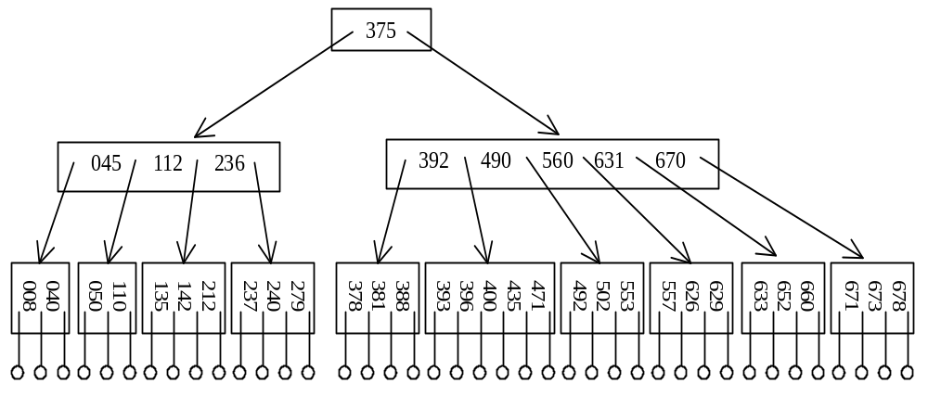
图6.22 一棵6阶的B树

Slide 76
B树主要用于文件的索引 。结点类型可以如下说明：
#define m 3
typedef struct BTNode
{
int keyNum; /* 关键字个数 */
struct BTNode *parent; /* 指向父结点*/
KeyType key[m+1]; /* 关键字向量 */
struct BTNode *ptr[m+1]; /* 子树指针向量 */
Record *recPtr[m+1];
/* 指向文件中的记录号 */
}BTNode, *BTree;

Slide 77
二. B树的运算
1. B树的检索 key k_{i} k_{i+1} p_{i}
首先在根结点的关键码集合中进行检索，若
key= = k_{i} ，则检索成功；否则， key一定在k_{i} 和 k_{i+1}
之间（存在某个i），沿p_{i}继续查找，重复上述过程，
直到检索成功，或p_{i}为空，检索失败。

Slide 78
性能分析
在B树是进行查找包含两种基本操作：（1）在B树中找结点；（2）在结点中找关键字。由于B树通常存储在磁盘上，因此前一操作是在磁盘上进行的，而后一操作是在内存中进行的，即在磁盘上找到指针p所指结点后，先将结点中信息读入内存，然后查询。而在磁盘上进行操作比在内存中操作慢得多，因此在磁盘上进行查找的次数，即待查关键字所在结点在B树是的层次数，是决定B树查找效率的关键因素。
现在考虑最坏的情况：含n个关键字的m阶B树的最大深度 为log _{⎡m/2⎤}(n+1)/2 + 1

Slide 79
2. B树的插入
深度为h的m阶B树，新结点一般插入到h层，首先检索到第h层，确定插入结点位置。
（1）若被插入结点中关键码个数小于m-1，则插入。
（2）若被插入结点中关键码个数等于m-1，则引起
结点“分裂”。 可如下实现“分裂”：
假设*p结点中含有信息为：
m,p₀, (k₁,p₁), …, (k_{m}, p_{m})
将*p分裂为*p和*p’两个结点，分别含有信息为：
*p ： ⎡m/2⎤－1, p₀, (k₁,p₁), …(k _{⎡m/2⎤－1},p_{⎡m/2⎤－1})
*p’：(m- ⎡m/2⎤, p_{⎡m/2⎤}, (k _{⎡m/2+1⎤}, p _{⎡m/2+1⎤}), … (k_{m}, p_{m})
把关键字k _{⎡m/2⎤}和指针*p’一起插入到*p的双亲结点中。

Slide 80
375 400
045 112 236
375 400
560 631 670
212
142
135
297
240
237
388
381
378
471
460
435
553
502
492
629
626
557
040
008
110
050
396
393
图6.23 一棵6阶B树的插入示例

Slide 81
3. B树的删除
在深度为h的m阶B树中删除一个关键码，首先检索到该关键码所在的结点,然后根据不同情况进行删除。
（1)若结点在第h层，且关键码数目大于⎡m/2⎤-1，
则只需从该结点中删去该关键码k_{i}。
（2）若结点在第h层，且关键码数目等于⎡m/2⎤-1，
该结点左兄弟（或右兄弟）结点中的关键码数目
大于⎡m/2⎤－1，则需调整被删除关键码的结点，
兄弟结点，以及父结点中的信息。方法：设父结
点 中的信息为：（p₀, k₁,p₁,k₂,p₂,…,k_{x}p_{x}),由p_{i}指向
被删除关键码的结点，其的信息为：
（p ′ ₀, k ′₁,p ′₁,k ′ ₂,p ′₂,…,k ′ _{y} p ′ _{y}), 兄弟结点中的

Slide 82
信息为：（p ″ ₀, k ″₁ ,p ″ ₁ ,k ″ ₂ ,p ″₂ ,…,k ″_{z} p ″ _{z})。
则应将k′_{⎡(x+y)/2⎤}上移到父结点中，并将左（或右）
兄第中大于（或小于） k′_{⎡(x+y)/2⎤}及父结点中的k_{i}移
到被删除关键码的结点中。
(3) 若结点在h层，且关键码数目及其相邻的兄弟结
点中的关键码数目均等于⎡m/2⎤－1，则需合并结
点。假设该结点有右兄弟，且其右兄弟结点由双
亲结点中的指针p_{i}所指，则在删去关键码之后，
它所在结点中剩余的关键码和指针，加上双亲结
点中的关键码k_{i}一起，合并到p_{i}所指兄弟结点中
（若没有右兄弟结点，则合并到左兄弟结点中）。
(4) 若结点的层数小于h，设删除结点中第i个关键码
k_{i} ，则用p_{i}所指的子树中的最小关键码k与k_{i}互换，

Slide 83
然后再删除关键码k_{i} 。
50
30
63
20 35
3 7
23 30
35
42
56
66 90
（a) 一棵三阶B树
图6.24 (b) 从（a)中删除关键码66
（c) 从(b)中删除关键码42

Slide 84
50
20 50
20 30
63
3 7
23 30
63 90
3 7
35
56
23
23 30
56
90
（d) 从 ( c ) 中删除关键码35
图6.24 (e) 从（d)中删除关键码56

Slide 85
50
20 30
63
3 7
35
56
23
23 30
56
90
（d) 从 ( c ) 中删除关键码35
图6.24 (e) 从（d)中删除关键码56

Slide 86
三. B树在索引文件中的应用
(B, ) (E, )
(A, )
(C, ) (D, )
(F, ) (G, )
∧
图6.25 用B树组织索引顺序文件

Slide 87
6.6 .2 B+树
B+树是B树的变形。
一. B+树的定义：
一棵m阶的B树，或为空树，或是满足下列条件的m叉树：
（1）树中每个结点至多有m棵子树；
（2） 除根之外的所有分支结点至少有⎡m/2⎤棵子树；
（3）若根结点不是叶子结点，则至少有两棵子树；
（4） 有n棵子树的结点有n个关键码；
（5）叶结点中存放数据文件中记录的关键码及指向该记录的指针（或存放数据文件分块后每块的最大关键码及指向该块的指针。叶结点按关键码值大小顺 序
链接。可以把每个叶结点看成一个基本索引块。

Slide 88
(6) 所有分支结点可看成是索引的索引，使结点中仅包含它的各子结点中最大（或最小）关键码及指向子结点的指针。
一棵m阶的B＋树和B树的差异在于：
（A）有n棵子树的结点中含有n个关键码；
（B）所有的叶子结点中包含了全部关键码的信息，
及指向含这些关键码记录的指针，且叶子结点的本身依关键码的大小从小到大顺序链接。
（C）所有的非终端结点可以看成是索引部分，结点中仅含有其子树（根结点）中最大（或最小）关键码。
通常在B＋树上有两个头指针，一个指向根结点，另一个指向关键码最小的叶子结点。

Slide 89
60 99
20 39 60
85 99
10 20
27 36 39
46 51 60
65 79 85
92 99
图6.26 一棵三阶的B+树

Slide 90
二. B+树的运算
1. B+树的检索
(1) 和B树的检索方式相似。从根结点开始进行随
机检索， key一定在k_{i} 和 k_{i+1} 之间（存在个i），
沿p_{i}继续查找，重复上述过程，直到检索到叶
结点，若key = = k_{i} ，则检索成功；否则检索
失败。
（2） 从最小关键码开始沿叶结点链顺序检索。
2 . B+树的插入
和B树的插入相似，但总是在叶结点上进行，当
结点中原关键码个数等于m时，该结点分裂。

Slide 91
(3) B+树的删除
仅在叶结点中进行删除操作，在和兄第结点合并
时，父结点中作为分界的关键码不放入合并后的结
点中。
三. B+树在索引顺序文件中的应用
主文件的每个页块作B+树的一个外部结点，并且
这些页块之间连成单链。 B+树的树叶层是主文件的
稀疏索引，整个B+树构成多级索引。索引项就是B+
树中一个关键码和它对应的指针所构成的二元组。

Slide 92
A D
A B C
D E
∧
图6.27 用B+树组织索引顺序文件

Slide 93
6.7 字典的各种表示的比较
1. 静态字典
（1）顺序表示
A. 顺序检索：简单，常用于未排序元素的检索，
但检索效率不高；
B. 二分法检索：仅用于排序元素，检索效率较高当插入、删除运算时会引起大量数据的移动。
（2）散列表示：检索操作达到近乎随机存取的速度
。但散列表示经常出现碰撞与堆积现象，增加
了检索长度。
（3）二叉树表示—二叉排序树：元素插入次序不同，会构成不同的二叉排序树。最佳二叉排序树 的平均检索长度为O(log₂n) 。

Slide 94
2. 动态字典
平衡二叉排序树表示：维持较高的检索效率。
3. 对于较大的必须存放在外存贮器上的字典，应
采用B树或B+树表示。B+树是B树的变种。B树
和B+树都能动态地调整，保持均衡，而使动态
字典保持较高的检索效率。

Slide 95
小 结
字典是一种特殊的集合，其最主要的操作为字典中元素的检索。本章介绍了字典的各种存储表示及相应的检索方法，它们是字典的各种线性表示（例如：顺序表表示，链表表示和目录表表示等）、各种散列表示（例如：开地址法、拉链法和桶散列等）、各种二叉树表示（例如：一般的二叉排序树、最佳二叉排序树和平衡的二叉排序树等）以及各种多叉树表示（例如B树和B+树）。其中顺序表示的线性表、开地址法处理碰撞的散列表和最佳二叉排序树主要使用于静态或基本静态的字典；链表表示的线性表、拉链法处理碰撞的散列表、桶散列结构、平衡的二叉排序树、B树和B+树等较多地考虑到元素的动态处理，适合于组织各种动态的字典；其中B树、B+树和桶散列结构主要使用于外存的大型字典表示。

